Slide 1
Sentinel
Agilis szoftverfejlesztés

Slide 2
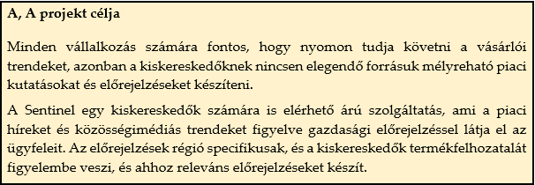
Sentinel Vízió

Slide 3
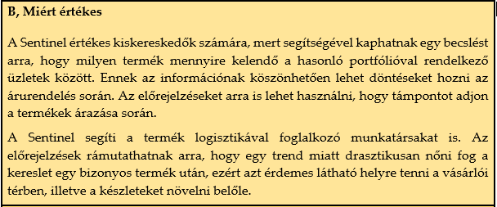
Sentinel Vízió

Slide 4
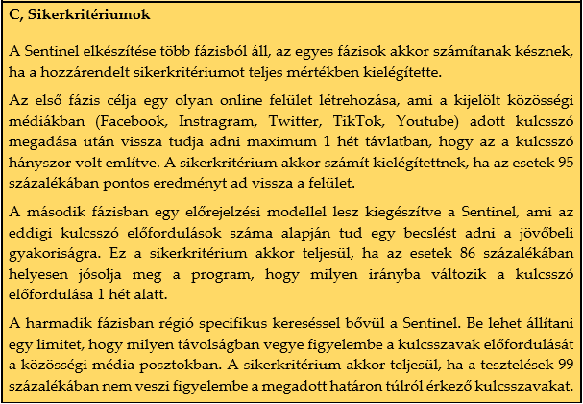
Sentinel Vízió

Slide 5
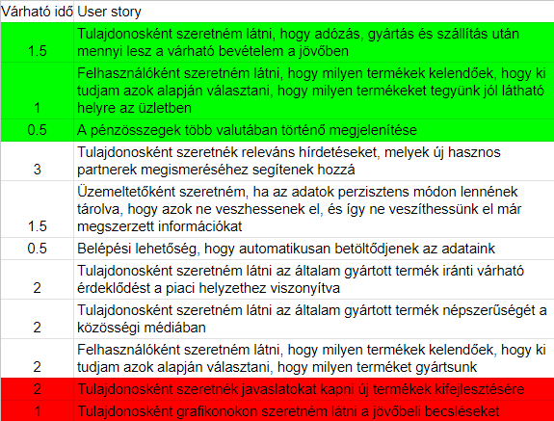
Sentinel User Story

Slide 6
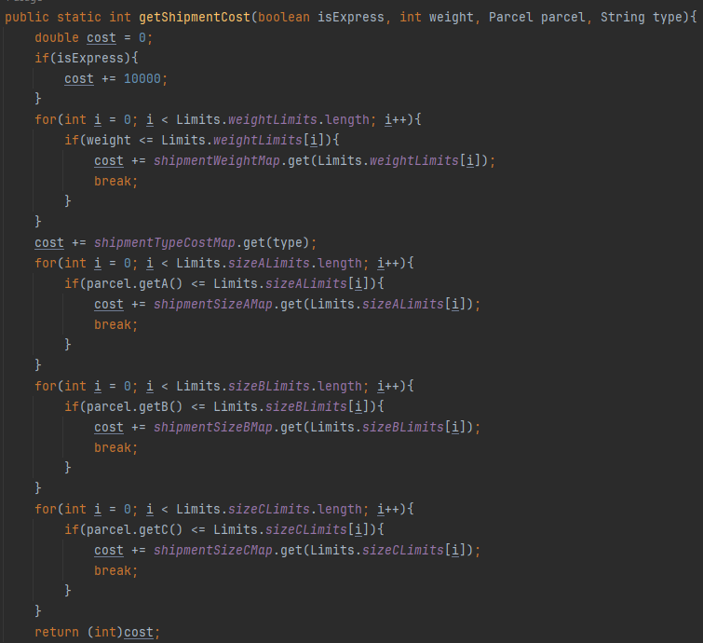
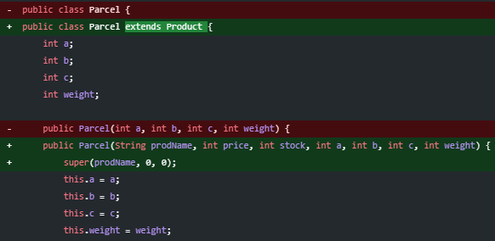
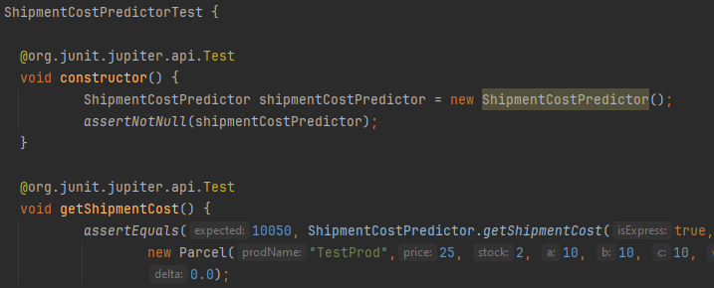
Sentinel User Story
Tulajdonosként szeretném látni, hogy adózás, gyártás és szállítás után mennyi lesz a várható bevételem a jövőben

Slide 7
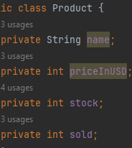
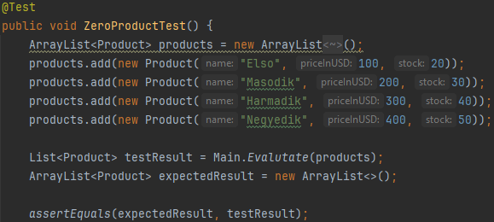
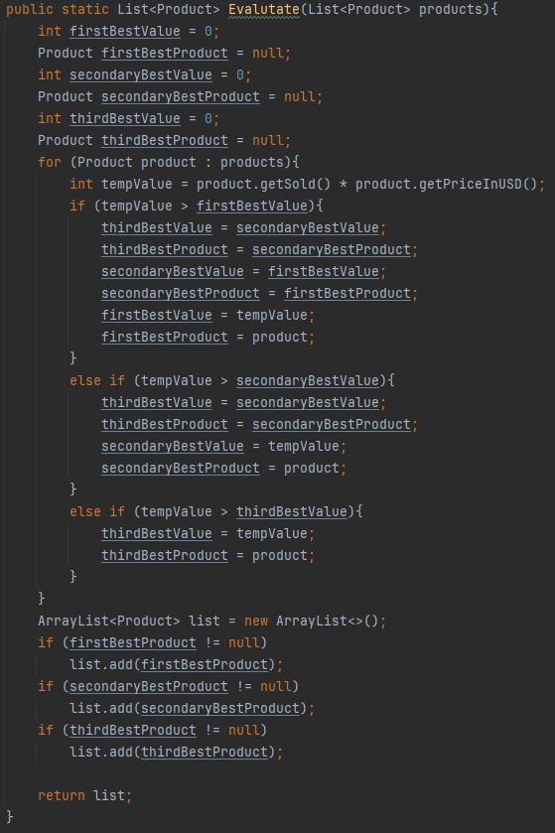
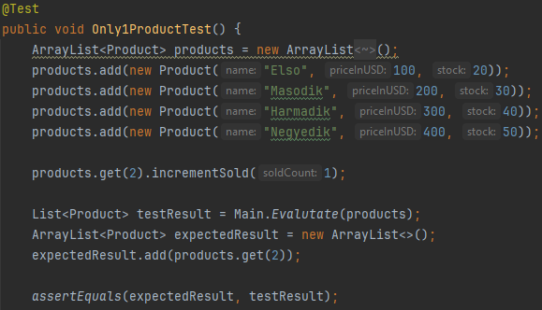
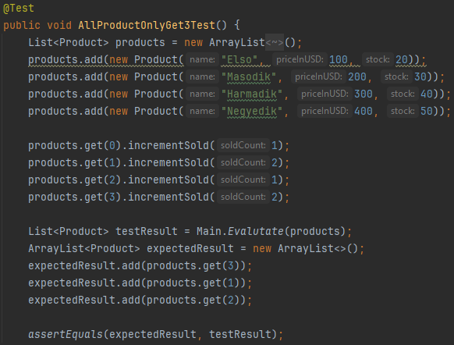
Sentinel User Story
Felhasználóként szeretném látni, hogy milyen termékek kelendőek, hogy ki tudjam azok alapján választani, hogy milyen termékeket tegyünk jól látható helyre az üzletben

Slide 8
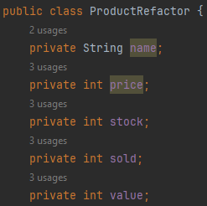
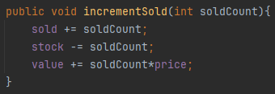
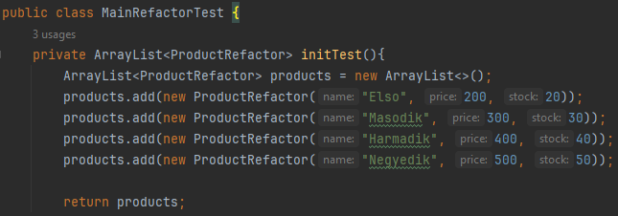
Sentinel User Story
Felhasználóként szeretném látni, hogy milyen termékek kelendőek, hogy ki tudjam azok alapján választani, hogy milyen termékeket tegyünk jól látható helyre az üzletben

Slide 9
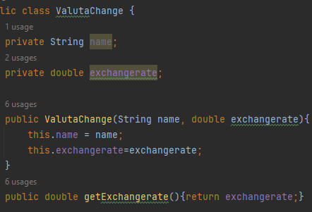
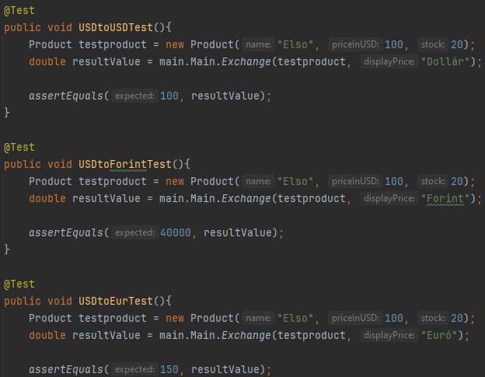

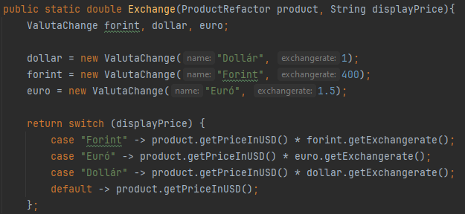
Sentinel User Story
A pénzösszegek több valutában történő megjelenítése

Slide 10
Sentinel Mi működött és mi nem
- User Story létrehozása, brainstorming
- Kanban board, haladások és visszajelzések
- Mindenki saját maga be tudja vállalni, hogy mit csináljon
- Nehéz kiválasztani, hogy éppen mi legyen a következő nagy feladat
- Az idő beosztása -> „időben kész leszünk ezzel a feladattal?”

Slide 11

Sentinel Érdekességek,tapasztalatok
- Extreme Programming kipróbálása
- Java Unit tesztek megismerése, gyakorlása
-

Slide 12
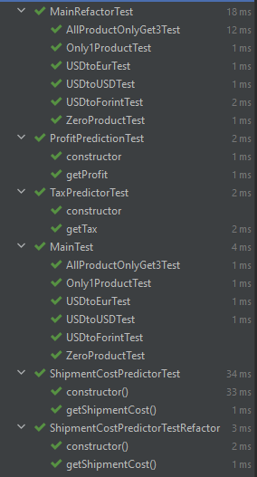

Sentinel The End

